Slide 1
TLS1.3에서 양자내성암호 성능 평가
김현준, 엄시우, 송민호, 서화정

Slide 2
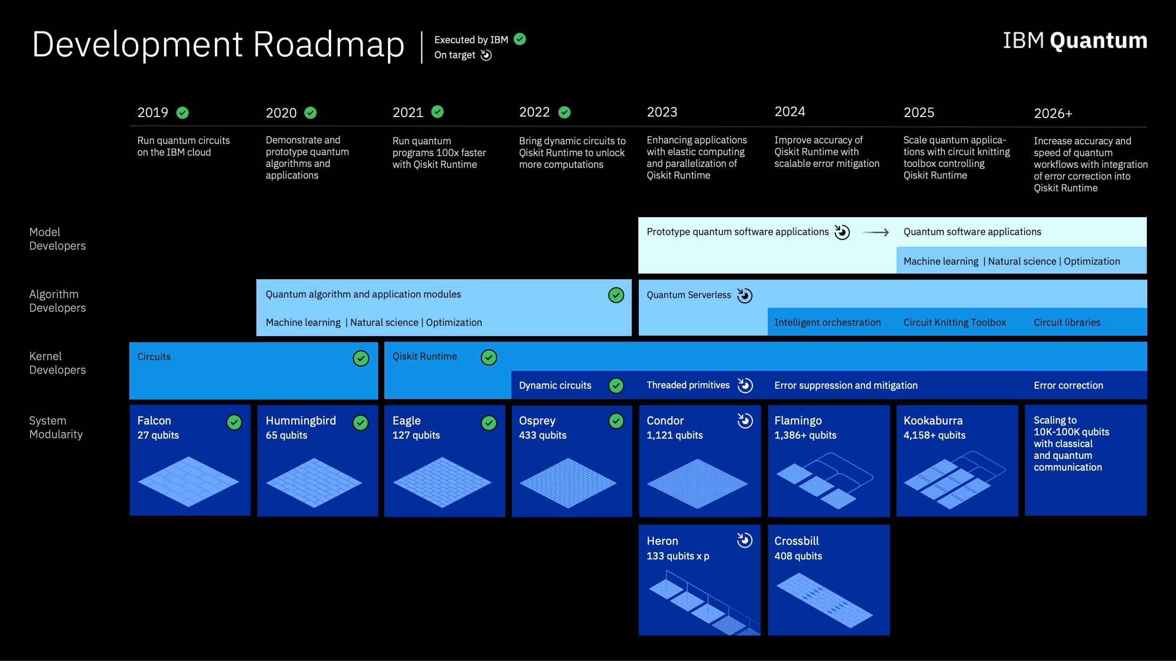
올해 달성
목표
공개키
해킹
가능한
레벨
https://www.ibm.com/quantum/roadmap
Notes:
IBM은 2020년 양자 로드맵을 처음 발표한 이후 타임라인 상의 목표를 달성 중
지속적으로 달성할 경우
공개키 기반 암호화를 위협이 현실로 이루어짐

Slide 3
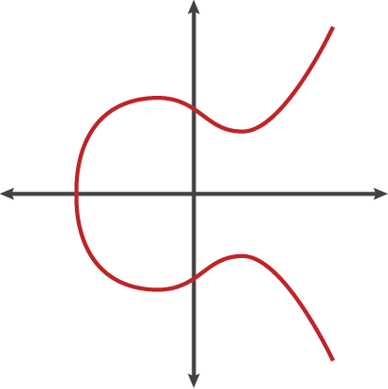
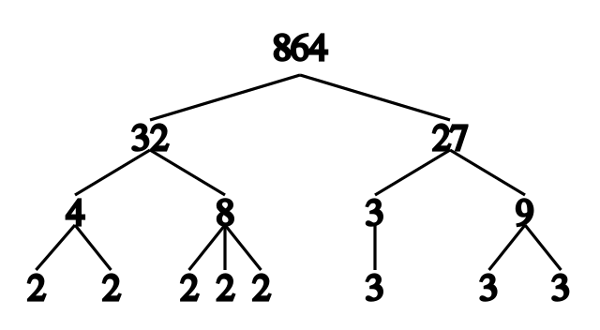

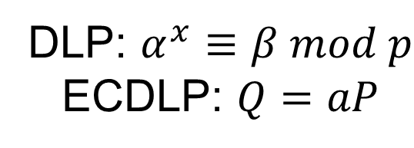
현대 암호의 위기
DLP: $α^{x}≡β mod p$
ECDLP: $Q=aP$
Shor’s Algorithm
Shor’s Algorithm은 다항 시간안에 소인수분해를 수행하는 알고리즘
현재 사용 중인 공개키 암호화 (RSA 체계, Finite Field Diffie-Hellman 키 교환, 타원 곡선 Diffie-Hellman 키 교환)를 무력화
양자컴퓨터는 현대암호를 다항 시간 안에 공격할 수 있다고 알려진 유일한 공격 플랫폼
Notes:
양

Slide 4
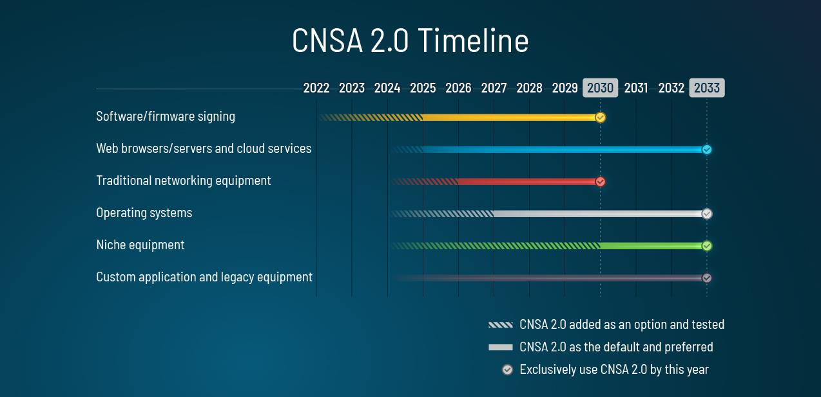
양자 내성 암호 전환
미국 NSA에서는 국가 안보 시스템에 대한 미래 양자 저항 (QR) 알고리즘 요구 사항 발표
POST-QUANTUM RESISTANT ALGORITHM SUITE 2.0 발표 (2022년 9월 7일) - CNSA 2.0(Commercial National Security Algorithm Suite 2.0) : 필수 상용 국가 보안 알고리즘 제품군(현재 CNSA 1.0)의 알고리즘에 대한 업데이트
NIST의 최근 양자 내성 암호화 표준화를 NSA의 CNSA 2.0 알고리즘으로 선택
NSA는 2035년까지 완벽한 양자 내성 암호 전환을 고려하고 있음
https://www.meritalk.com/articles/nsa-plans-for-full-post-quantum-cryptography-by-2035/
https://media.defense.gov/2022/Sep/07/2003071834/-1/-1/0/CSA_CNSA_2.0_ALGORITHMS_.PDF
Notes:
NSA는 2035년까지 양자 내성 전환을 예상함
NIST 최근 발표 기반으로 CNSA 2.0 알고리즘 선택
CNSA 2.0 : CNSA 1.0의 업데이트
새로운 공개 및 대칭 키 암호화와 소프트웨어 및 펌웨어 업데이트 포함
클래식 및 양자 컴퓨터에 대해 안전한 것으로 간주되었다.
CNSA 2.0 : https://media.defense.gov/2022/Sep/07/2003071834/-1/-1/0/CSA_CNSA_2.0_ALGORITHMS_.PDF

Slide 5
Transport Layer Security
TLS가 case study로써 가장 적합한 이유?
인터넷 연결의 60% 이상이 TLS 기반 HTTPS를 통해 수행 [1]
따라서 많은 연구들이 TLS에 PQC를 적용하는 방법으로 진행
논문 | 대상 프로토콜 | 발표
QUIC Protocol with Post-quantum Authentication | QUIC | 2022
Fingerprinting Schemes against a Post-Quantum Cryptography IPsec/IKEv2 Encryption Appliance | IPsec/IKEv2 | 2022
Performance Evaluation of Post-Quantum TLS 1.3 on Resource-Constrained Embedded Systems | TLS1.3 | 2022
Post Quantum Cryptography Analysis of TLS Tunneling on a Constrained Device | TLS | 2022
Mixed certificate chains for the transition to post-quantum authentication in TLS 1.3 | TLS1.3 | 2021
Benchmarking Post-quantum Cryptography in TLS | TLS1.3 | 2020
Post-Quantum Authentication in TLS 1.3: A Performance Study | TLS1.3 | 2020
Post-Quantum TLS on Embedded Systems | TLS1.2 | 2020
Prototyping post-quantum and hybrid key exchange and authentication in TLS and SSH | TLS1.2-1.3, SSH | 2019
Post-Quantum Key Exchange for the Internet and the Open Quantum Safe Project | TLS1.2 | 2017
인터넷상에서 보안 통신을 수행하는 프로토콜
두 컴퓨터 간의 통신을 암호화하여 공격을 방지
데이터의 기밀성, 무결성, 인증을 보장
HTTPS, FTPS, SMTPS 등에서 사용
[1] Chan, C. L., Fontugne, R., Cho, K., & Goto, S. (2018, April). Monitoring TLS adoption using backbone and edge traffic. In IEEE INFOCOM 2018-IEEE Conference on Computer Communications Workshops (INFOCOM WKSHPS) (pp. 208-213). IEEE.

Slide 6
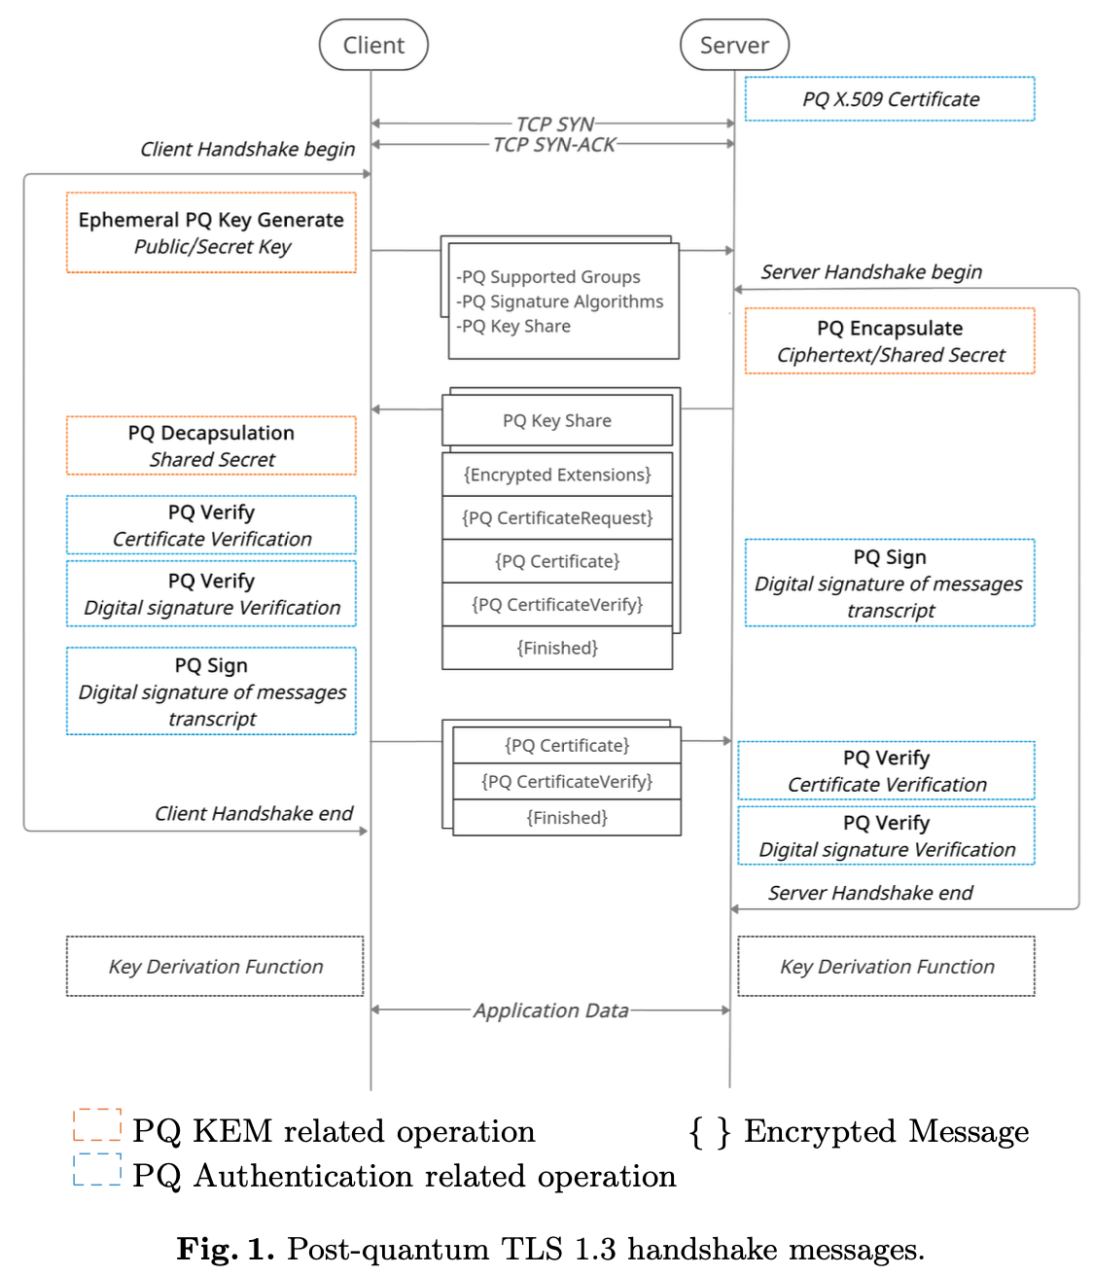
PQ-TLS 1.3 요약
Clienthello와 server hello에서 Cipher suite 설정
Kyber 키 교환 ← ECDHE 키 교환 대체
SPHINCS+ 서명 ← ECDSA 서명 스킴 대체
Tasopoulos, G., Li, J., Fournaris, A. P., Zhao, R. K., Sakzad, A., & Steinfeld, R. (2022, November). Performance Evaluation of Post-Quantum TLS 1.3 on Resource-Constrained Embedded Systems. In Information Security Practice and Experience: 17th International Conference, ISPEC 2022, Taipei, Taiwan, November 23–25, 2022, Proceedings (pp. 432-451). Cham: Springer International Publishing.
주황색: KEM
파란색: DSA

Slide 7

라이브러리
OQS(Open Quantum Safe)
PQC의 개발 및 프로토타이핑을 지원 목표 오픈 소스 프로젝트
OQS-OpenSSL - TLS 1.3에서 PQC 및 하이브리드 키 교환 및 PQC 공개 키 인증을 구현, 현재 OpenSSL을 기반으로 하는 X.509 인증서 생성 및 S/MIME 메시지 처리 PQC 지원
OQS-OpenSSH - SSH 프로토콜에서 PQC 및 하이브리드 키 교환을 구현
Liboqs
PQC을 위한 오픈 소스 C 라이브러리
현재 지원되고 있는 알고리즘
Key encapsulation mechanisms (KEMs) | Signature schemes
NIST selection - Kyber Round 4 candidates - Classic McEliece, BIKE, HQC Other algorithms - FrodoKEM, NTRU-Prime | NIST selections Dilithium, Falcon, SPHINCS+
wolfSSL
PQC를 wolfSSL 라이브러리에 통합
현재 Kyber, Dilithium, Falcon, SPHINCS+ 지원
https://openquantumsafe.org/

Slide 8
양자내성 TLS 테스트 방법 및 환경 상세
상세 분석을 위해 실제 테스트 수행
로컬, 실제 네트워크, 시뮬레이션 네트워크 세가지 환경에서 테스트
로컬: 네트워크 지연이나 기타 외부 요인없이 직접 비교 가능
실제 네트워크: 실제 성능을 반영, 실제 운영 환경에서 어떻게 작동하는지 확인 가능
시뮬레이션 네트워크 : 네트워크 지연, 패킷 손실, 대역폭 제한 등을 조절할 수 있음 → 해당 요소들이 성능에 어떤 영향을 미치는지 확인 가능

Slide 9
테스트 환경
테스트 환경
PC: Intel(R) Core(TM) i5-8259U CPU @ 2.30GHz
로컬 테스트 OQS OpenSSL 1.1.1 어플리케이션 사용 (s_server, s_time)
실제 네트워크 테스트 OQS 제공 사전 빌드된 양자내성암호 지원 웹 서버 데모 Docker 사용 두 대의 PC사이에서 통신
시뮬레이션 네트워크 테스트 NS-3와 OQS OpenSSL 1.1.1 사용 구현 후 point-to-point 통신 테스트

Slide 10
로컬 테스트
OQS OpenSSL 어플리케이션 사용 하여 로컬(동일 시스템)에서 Handshake 성능 측정
s_server
OpenSSL의 명령어 중 하나로, 간단한 TLS/SSL 서버를 생성하는데 사용
s_server는 테스트 및 디버깅 목적으로 주로 사용
s_time
OpenSSL 명령어 중 하나로, SSL/TLS 서버의 성능을 테스트하는데 사용
이 도구는 주로 SSL/TLS Handshake 소요되는 시간을 측정
30초 동안 서버에 대한 새로운 SSL/TLS 연결을 반복적으로 생성하고, 이때 걸리는 시간을 측정

Slide 11
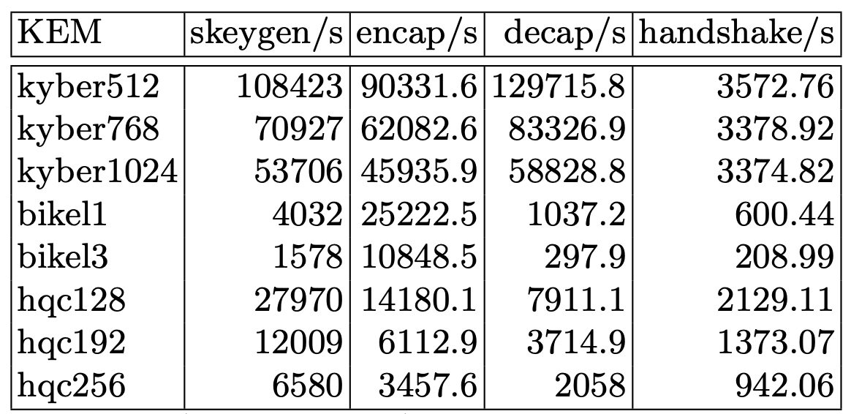
로컬 환경 performance 측정 (KCM)
서명을 dilithium2로 설정
Handshake 비교 Kyber>hqc>bike

Slide 12
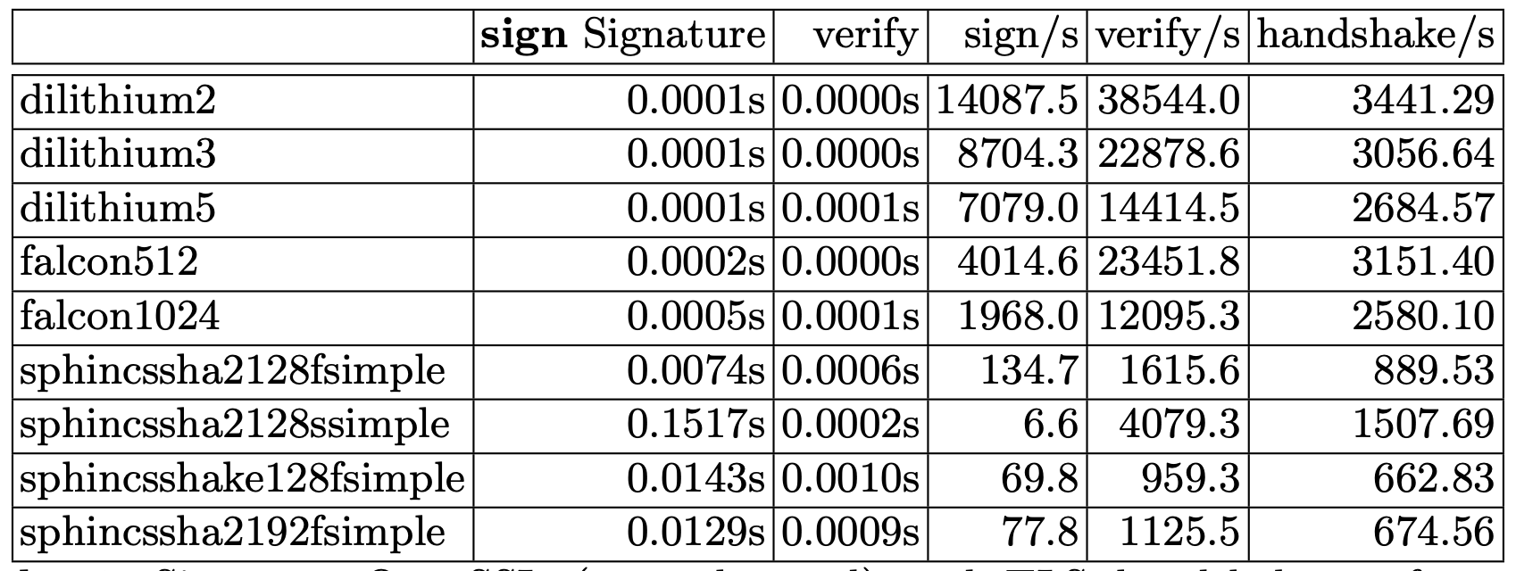
로컬 환경 performance 측정 (SIG)
키 교환 알고리즘을 kyber512로 설정
Handsake 비교 : Dilithium>falcon>Sphincs+

Slide 13
실제 네트워크 테스트
HTTPs 서버를 구축하고 TLS 프로토콜 상에서 양자 내성 암호의 성능을 평가
OQS 프로젝트에서 제공하는 양자 내성 암호 지원 nginx Docker 이미지 사용
장점 서버, 양자 내성암호의 라이브러리가 사전 빌드되어 복잡한 설정 없이도 양자 내성 암호가 적용된 HTTPs 서버를 손쉽게 구축
단점 이미지를 커스터 마이즈하는 것이 어렵거나 불가능
키 교환 알고리즘 우선 테스트
liboqs 지원 알고리즘
인증 시 서명 알고리즘으로 Dilithium2 사용
키 교환 알고리즘 | 유형
CRYSTALS-Kyber | kyber512, kyber768, kyber1024, kyber90s512, kyber90s768,kyber90s1024
FrodoKEM | frodo640aes, frodo640shake, frodo976aes, frodo976shake, frodo1344aes,frodo1344shake
HQC | hqc128, hqc192, hqc256
BIKE | 설정한 환경에서 동작하지 않아 원인 확인 후 측정 예정

Slide 14
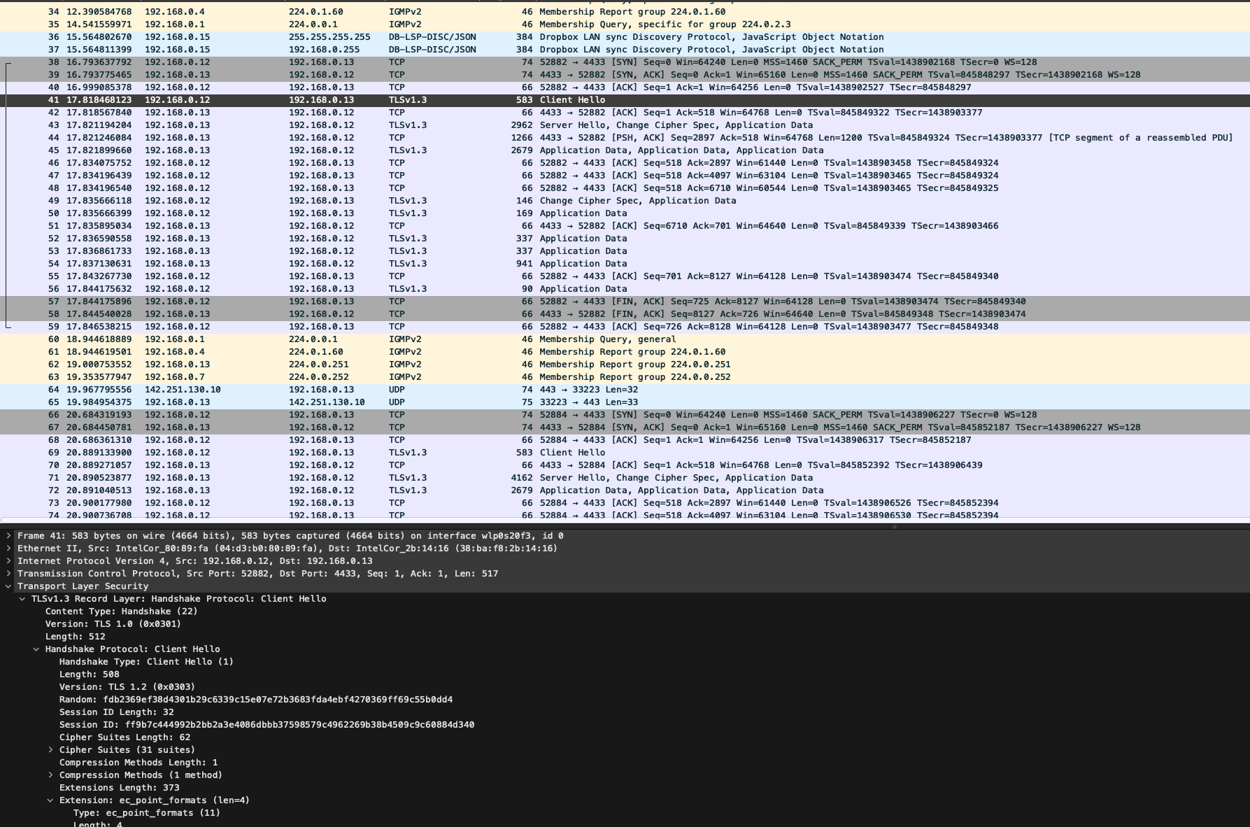
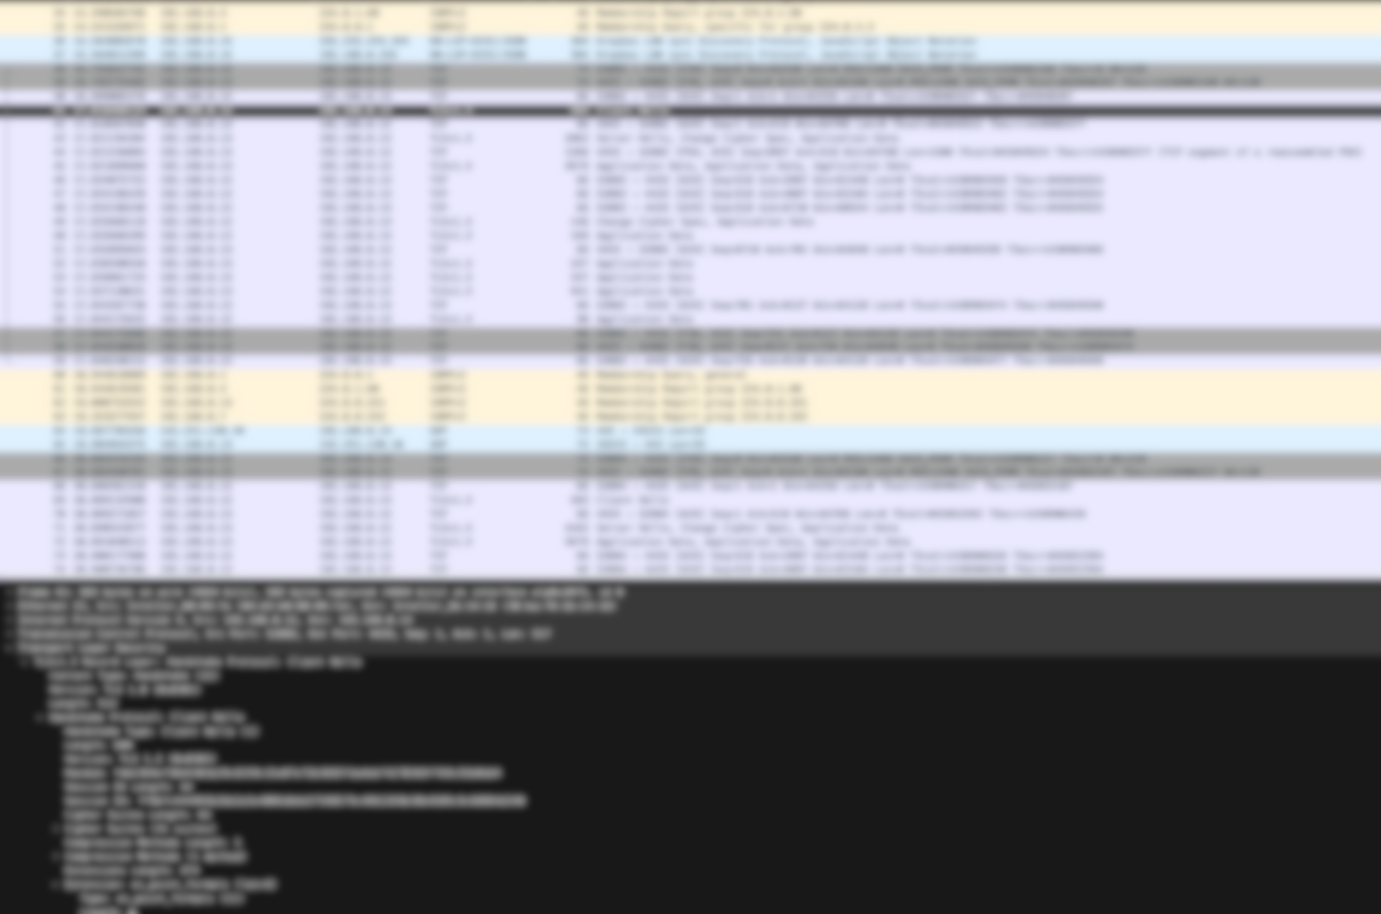

사용 패킷 분석 프로그램
네트워크 패킷 분석 프로그램인 Wireshark를 활용하여 패킷을 수집
와이어샤크(Wireshark)
무료 오픈소스 패킷 분석 프로그램
개별 패킷 내의 프로토콜 정보를 세부적으로 파악할 수 있으며 직관적인 GUI를 제공

Slide 15
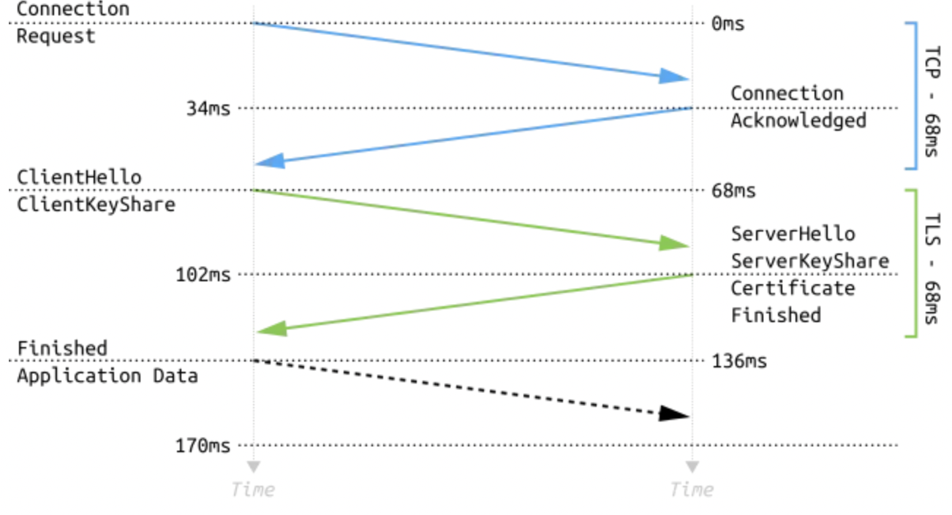
측정 메트릭 및 방법
TLS 1.3의 HandShake 과정의 패킷을 수집
키 교환 알고리즘을 변경해가며 수집 (x25519, Kyber, HQC, Frodo)
수집된 패킷에서 HandShake 과정의 전체 시간과 전체 크기를 측정
HandShake 각각 과정 개별적으로 시간과 크기 측정
Client
Server
20회 반복

Slide 16
전체 평균 패킷 크기 측정 결과
키 사이즈와 암호문 사이즈와 유사
공개키와 암호문 크기가 작은 Kyber가 전체 패킷의 크기가 적게 나오는 것을 확인
반대로 가장 큰 공개키와 암호문 크기를 가지는 Frodo에서 패킷의 크기가 가장 크게 나오는 것을 확인
Notes:
핸드쉐이크 과정에서 필요한 패킷의 길이를 보았을 때, 시간 결과와 다르게 예상한대로의 결과를 확인할 수 있었다.
공개키와 암호문 크기가 가장 작은 kyber가 예상대로 가장 적은 패킷 크기를 보여주고 있으며,
가장 큰 크기 공개키와 암호문 크기를 가지는 frodo에서 가장 큰 패킷 크기를 보여주고 있다.

Slide 17
전체 평균 시간 측정 결과
X축은 로컬 handshake 성능 순으로 정렬(왼쪽으로 갈수록 높은 성능)
로컬 테스트의 결과와 상이
실제 네트워크의 환경적인 요인
Notes:
클라이언트와 서버 모두에서 패킷을 수집했으며 수집된 두 패킷을 분석한 결과 다음과 같은 결과를 확인할 수 있었습니다.
예상과 기존의 ECDH와 큰 차이를 확인할 수 없었으며, 가장 빠른 알고리즘으로 알려진 kyber가 오히려 오랜 시간이 걸리는 것을 확인하였습니다.
이는 알고리즘의 문제라고 생각되지 않고 측정 방법이나 수집 방법의 문제가 있을 것으로 판단하였습니다.
이를 확인하기 위해서 표준편차를 구해서 확인해 본 결과 0.4 정도로 크게 나오는 것을 확인하였습니다. 이는 하나의 알고리즘에서 각각의 핸드쉐이크 과정의 성능이 차이가 심한 것을 의미하며
정확한 수치라고 보기 어렵다고 판단하였습니다.

Slide 18
부분 평균 시간 측정 결과
server hello(sec) :
cilent hello 수신 후 에서 server hello 발신까지 시간
로컬 테스트와 비교적 유사
Hqc256과 frodo에서 결과가 불규칙적(너무 많은 시간 측정)
Notes:
클라이언트와 서버 모두에서 패킷을 수집했으며 수집된 두 패킷을 분석한 결과 다음과 같은 결과를 확인할 수 있었습니다.
예상과 기존의 ECDH와 큰 차이를 확인할 수 없었으며, 가장 빠른 알고리즘으로 알려진 kyber가 오히려 오랜 시간이 걸리는 것을 확인하였습니다.
이는 알고리즘의 문제라고 생각되지 않고 측정 방법이나 수집 방법의 문제가 있을 것으로 판단하였습니다.
이를 확인하기 위해서 표준편차를 구해서 확인해 본 결과 0.4 정도로 크게 나오는 것을 확인하였습니다. 이는 하나의 알고리즘에서 각각의 핸드쉐이크 과정의 성능이 차이가 심한 것을 의미하며
정확한 수치라고 보기 어렵다고 판단하였습니다.

Slide 19
부분 측정 결과
Finished(sec) :
server hello 수신에서 change cipher 발신까지 시간
로컬 테스트와 비교적 유사
Hqc256과 frodo에서 결과가 불규칙적(너무 많은 시간 측정)
Notes:
클라이언트와 서버 모두에서 패킷을 수집했으며 수집된 두 패킷을 분석한 결과 다음과 같은 결과를 확인할 수 있었습니다.
예상과 기존의 ECDH와 큰 차이를 확인할 수 없었으며, 가장 빠른 알고리즘으로 알려진 kyber가 오히려 오랜 시간이 걸리는 것을 확인하였습니다.
이는 알고리즘의 문제라고 생각되지 않고 측정 방법이나 수집 방법의 문제가 있을 것으로 판단하였습니다.
이를 확인하기 위해서 표준편차를 구해서 확인해 본 결과 0.4 정도로 크게 나오는 것을 확인하였습니다. 이는 하나의 알고리즘에서 각각의 핸드쉐이크 과정의 성능이 차이가 심한 것을 의미하며
정확한 수치라고 보기 어렵다고 판단하였습니다.

Slide 20

시뮬레이션 환경
실제 환경
실제 성능을 정확하게 측정할 수 있음
실제 환경에서 발생할 수 있는 예상치 못한 문제를 파악할 수 있음
실험 환경을 동일하게 유지하는 것이 어려움 (예: 네트워크 트래픽 변동 및 다른 환경적 요인)
시뮬레이션 환경
실험 조건을 완벽하게 제어할 수 있음
특정 요소의 영향력을 분석하는 데에 유용함
ns-3 환경구축
OpenSSL 라이브러리와 함께 Simple TLS handshake 구현

Slide 21
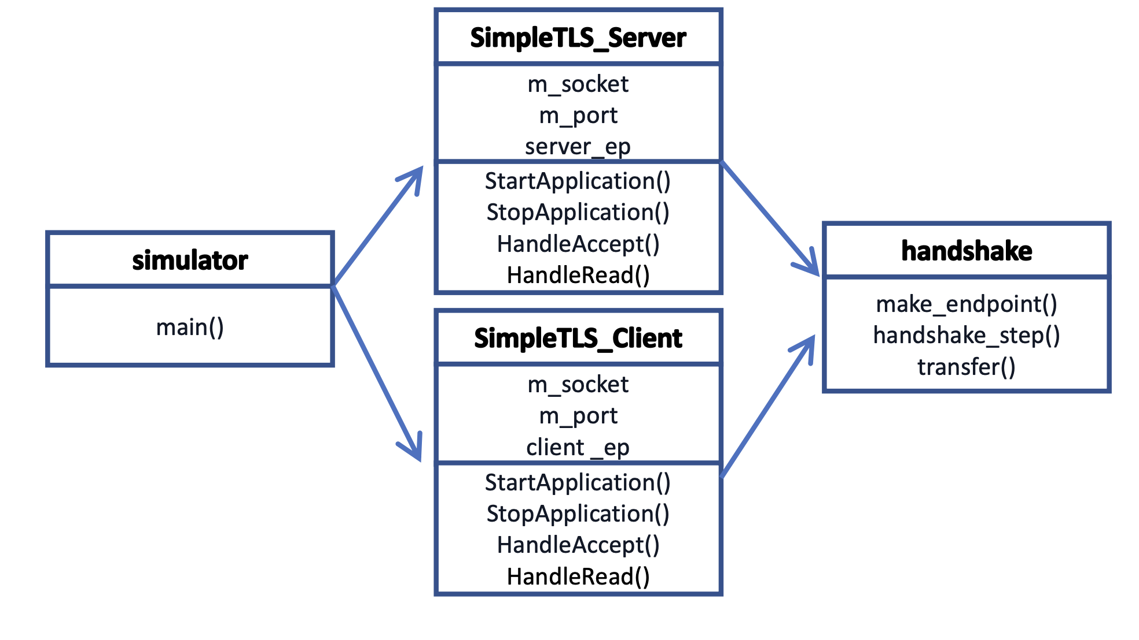
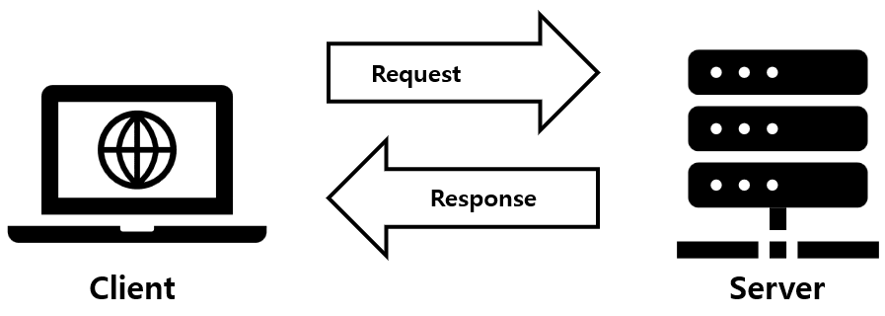
NS-3 환경구축
ns-3 사용시 문제점
ns-3 에서TLS 제공하지 않음
Openssl을 사용하여 TLS 1.3 handshake 추가
네트워크 시뮬레이션 : ns-3
TLS 연결 설정 : Openssl 라이브러리
PQC 알고리즘 : liboqs 라이브러리
Point-to-Point 네트워크 구조 클라이언트와 서버 두 개의 노드에서 통신
(Delay 5ms, MSS 1460 로 설정)

Slide 22
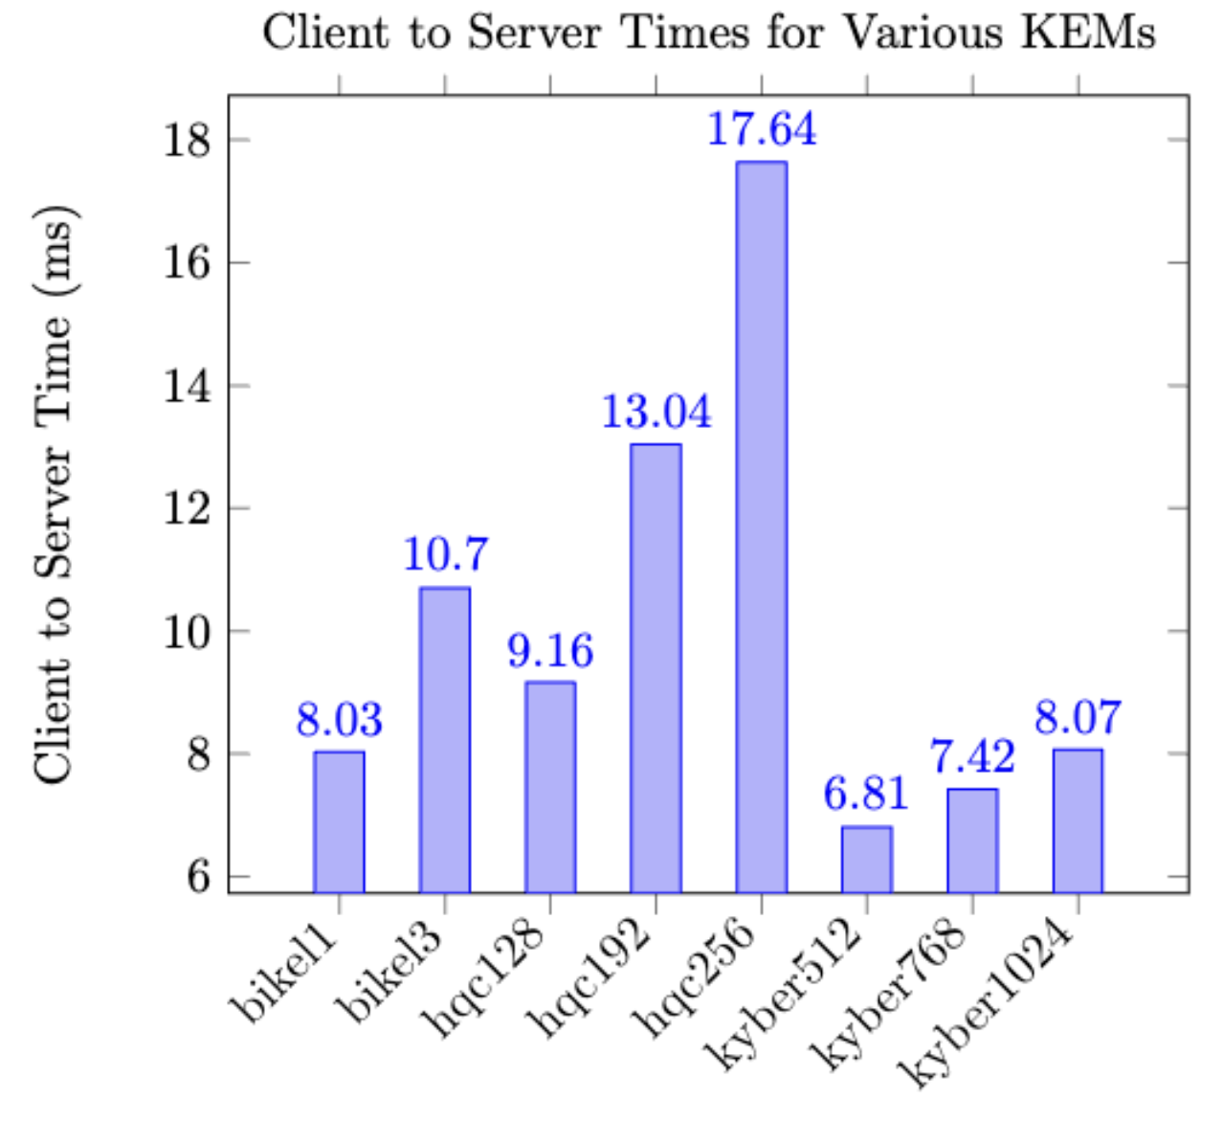
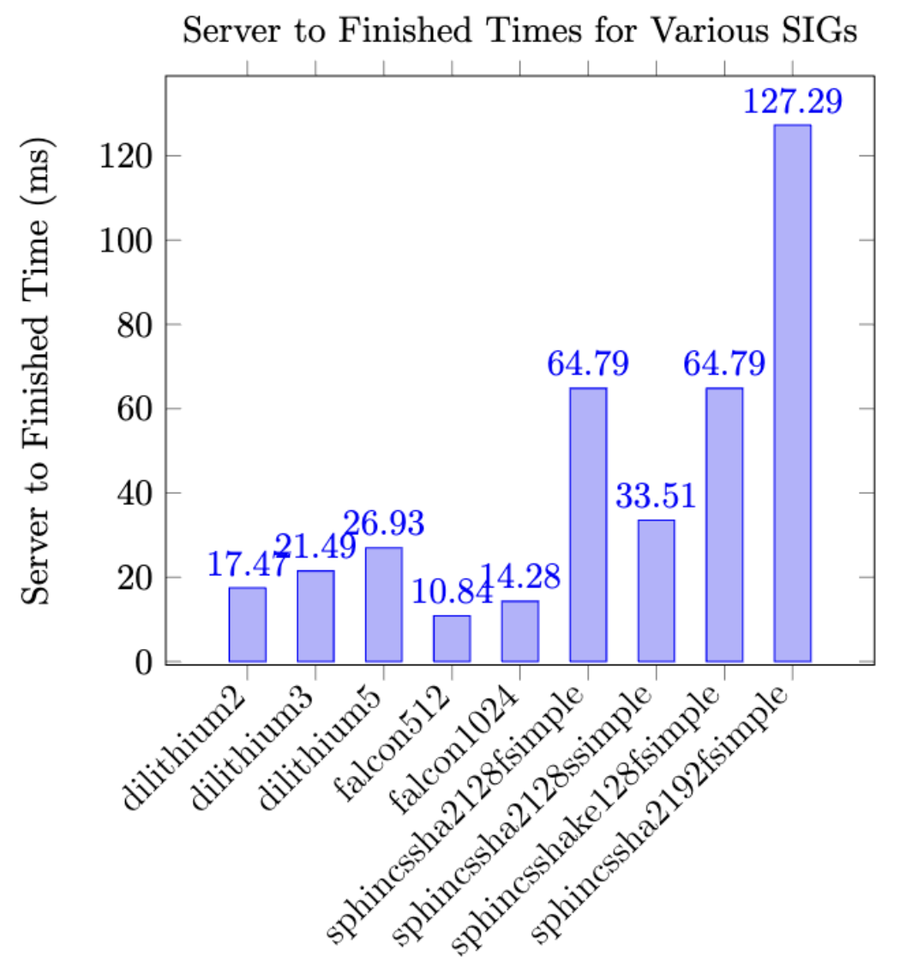
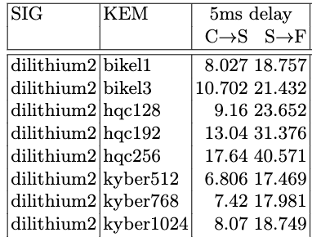
로컬 테스트
로컬 테스트

Slide 23
결론
PQ - TLS1.3프로토콜에서 성능 테스트 진행, 암호화 알고리즘의 폭넓은 성능 평가를 위해 로컬, 실제 네트워크, 시뮬레이션 네트워크 세가지 환경에서 테스트
로컬 :
kyber가 우수한 성능 보임,
네트워크의 영향 고려 되지 않아 실제 네트워크 분석 필요 하였음
실제 네트워크 :
시간 측정 결과는 로컬 결과와 큰 차이를 나타냄.
실험 결과를 해석하는 데에 복잡함
시뮬레이션 네트워크 :
ns-3에서 TLS 1.3 환경 구축
서버 노드와 클라이언트 노드에서 Point-to-Point 상에서 TLS1.3 handshake 구현
네트워크 환경에서TLS1.3의 Handshake는 암호 알고리즘의 동작 성능 뿐만 아니라 키 사이즈, 암호문사이즈 등이 큰 영향을 받았음.

Slide 24
향후 계획
네트워크 지연, 최대 세그먼트 크기(MSS) 차이에 따른 성능 비교
ns-3에서 지원하는 네트워크 모듈을 사용하여 다른 네트워크에 대한 테스트 (Mobility, Wi-Fi 모듈, WiMAX 모듈, LTE 모듈, Energy 모듈)
장치의 네트워크 성능에 따른 비교
하이브리드 키 교환 방식에서 성능비교

